Slide 1
«Химия
и интегрированная связь со школьными науками»
Соломина Екатерина Геннадьевна
учитель химии
высшая категория
ГБОУ СОШ № 401
Санкт- Петербург
2013г

Slide 2
Химия – это область чудес, в ней скрыто счастье человечества, величайшие завоевания разума будут сделаны именно в этой области.
Максим Горький

Slide 3
В жизни химия нужна,
Как предмет она важна
И учить ее прилежно
Мы должны от А до Я.
Что мы носим, что едим
Чем здоровью мы вредим?
Как вещества соединять,
Чтобы что-то не взорвать?
На все вопросы эти,
Нам химия ответит!
Татьяна Васильева
ученица 8 В класса
ГБОУ СОШ № 401
Санкт-Петербург
2012г

Slide 4
География и химия
Нахождение веществ в природе
Использование карты месторождения полезных ископаемых
Неорганическая химия 8 -9 кл.
Органическая химия 9- 10 кл.
Общая химия 11 кл.
Тема: «Металлы» 8-9-11 кл.
Тема: «Неметаллы» 8-9-11 кл.
Тема: «Важнейшие соединения элементов» 8-9-11 кл.
Тема: «Природные источники углеводородов» 9-10 кл.

Slide 5
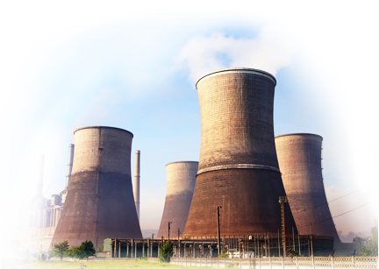
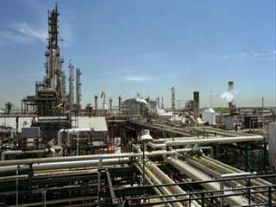
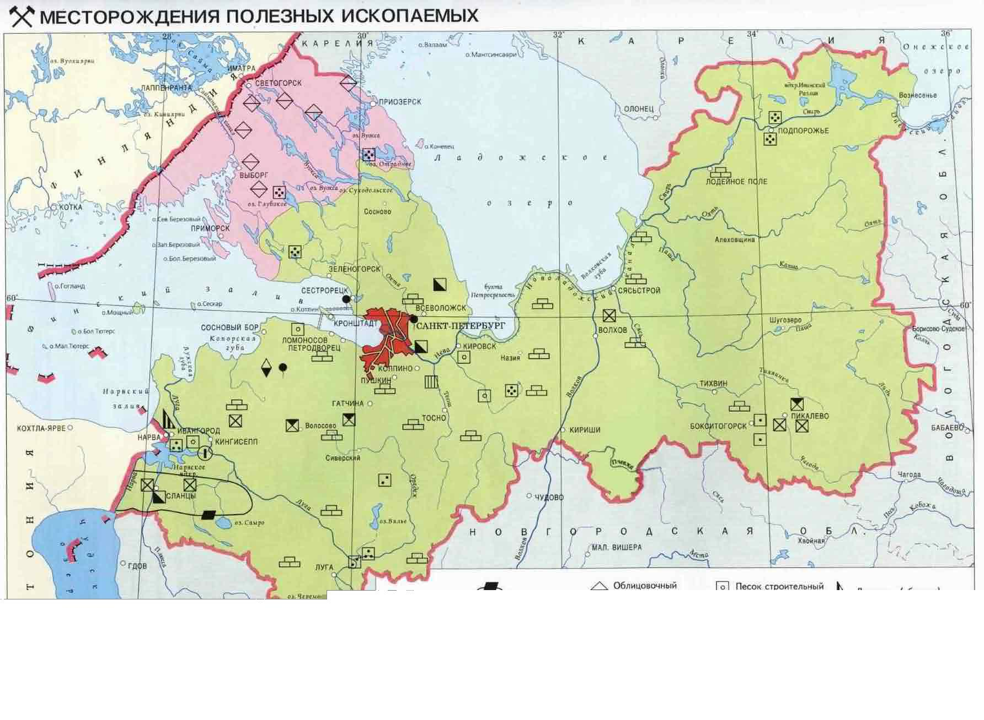
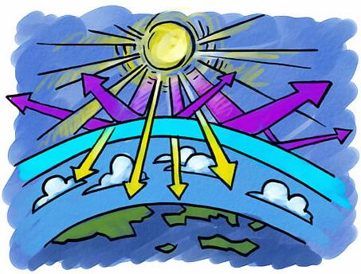
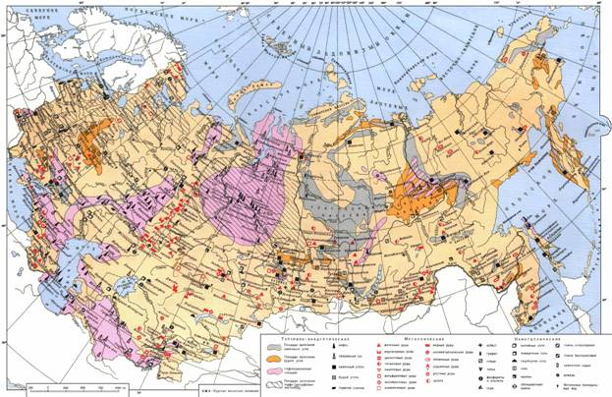

Slide 6
Химия и математика
Кратным натуральному числу а называют натуральное число, которое делится на а без остатка.
Линейным уравнением с одним неизвестным называется уравнение вида: ax + b = 0
Составление и решение пропорций
Тема: «Решение задач на вывод формулы неорганического соединения» 8 кл.
Тема: «Метод полуреакций (электронный баланс) ОВР» 8-9 кл.
Тема: «Решение задач на вывод формулы неорганического соединения» 8 кл.
Тема: «Решение задач всех типов» 8-11 кл.

Slide 7
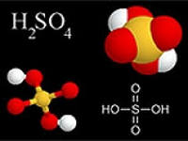
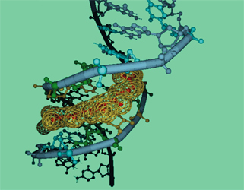
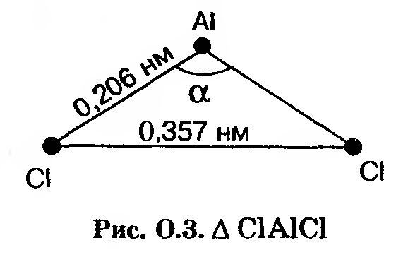
Тема «Строение молекул неорганических и органических веществ» 8-11 кл. Тема: « Пространственное строение молекул» 10 кл. Тема: «Изомерия органических веществ» 10 кл.
Химия и геометрия
Выполнение квантово-химических расчетов органических молекул.

Slide 8
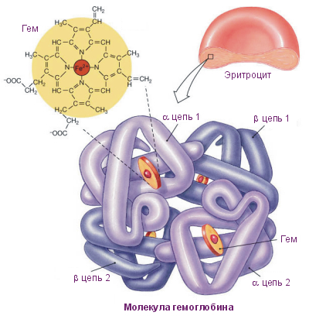
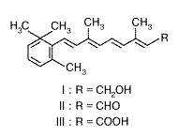
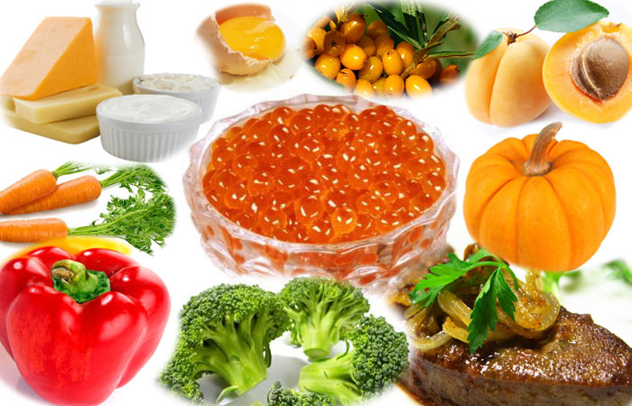
Химия и биология
Биологическая роль веществ в организме.
Круговорот веществ в природе.
Тема: «Белки» 10кл.
Тема: «Жиры» 10 кл.
Тема: «Нуклеиновые кислоты» 10 кл.
Тема: «Металлы» 8-11кл.
Тема: «Неметаллы» 8-11кл.
Тема: «Неметаллы» 9 кл.

Slide 9
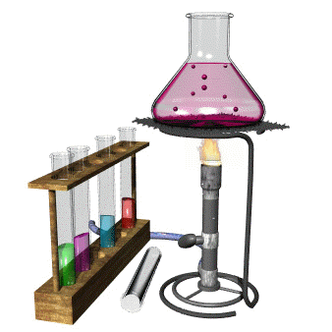
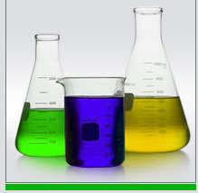
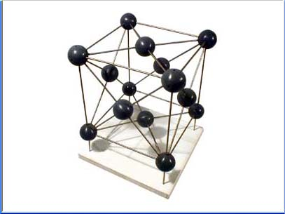
Интенсивно развиваются взаимосвязи между физикой и химией. Этот процесс сопровождается возникновением все новых и новых смежных физико-химических отраслей знания. История взаимодействия химии и физики полна примеров обмена идеями, объектами и методами исследования.
Химия и физика

Slide 10
Чем больше усложнялись химические исследования, тем больше аппаратура и методы расчетов физики проникали в химию.
Необходимость измерения тепловых эффектов реакции, изучение изотопов и радиоактивных химических элементов, кристаллических решеток вещества, молекулярных структур потребовали создания и привели к использованию сложнейших физических.

Slide 11
Физические свойства вещества
Физический смысл порядкового номера элемента
Электролиты, неэлектролиты (Физика 8 кл.)
Растворение как физико-химический процесс
Тема: «Метеллы»
8-11кл
Тема: «Неметаллы»8-11 кл.
Тема: «Органические классы веществ» 9-10 кл.
Тема: «ПСХЭ Д.И. Менделеева» 8-9-11 кл.
Тема «Виды химической связи» 8-9-11 кл.
Тема: «Электролитическая диссоциация» 9 кл.
Тема: «Растворение. Растворы» 8,11 кл.

Slide 12
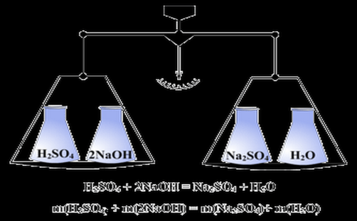
Физические законы:
Закон сохранения массы веществ
Закон постоянства состава
Термодинамические законы (Физика 10 кл., 8 кл.)
Тема: «Химические реакции» 8 кл.
Тема: «Чистые вещества и смеси» 8-11 кл.
Тема: «Энергетика химических реакций» 11кл.

Slide 13
Скорость химических реакций(Физика 8 кл.)
Катализ
Электролиз.(Физика 10 кл.)
Тема: «Скорость химических реакций» 9,11 кл.
Тема: «Скорость химических реакций» 9,11 кл.
Тема: «Химическое равновесие» 9,11 кл.
Тема: «Белки» 10 кл.
Тема: «Электролиз» 9,11 кл.

Slide 14
Химия и история
История возникновения науки химии
Исторические открытия химических элементов
Наука и жизнь великих ученых-химиков
Тема: «Введение» 8 кл.
Тема: «Введение в органическую химию»10 кл.
Тема: «Знаки химических элементов» 8 кл.
Тема: «Металлы» 8-9-11 кл.
Тема: «Неметаллы»
8-9-11 кл.
Тема: «Введение» 8 кл.
Тема: «Введение в органическую химию» 10 кл.
Тема: «Именные реакции»
8-11 кл.

Slide 15
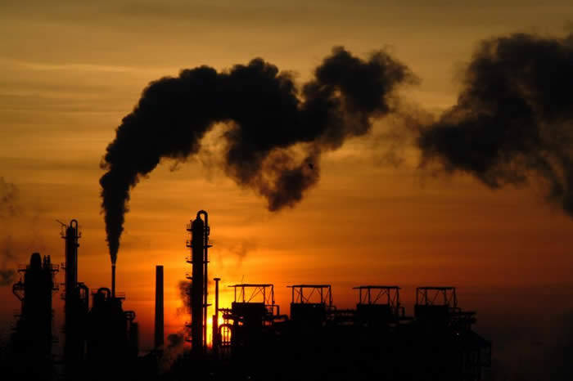
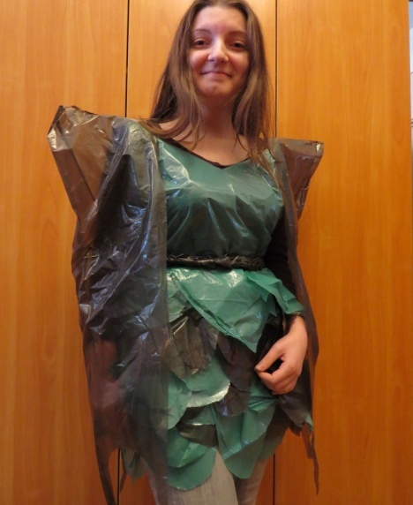
Химия и экология.
Охрана окружающей среды
Тема:«Металлы»9,11кл.
Тема: «Неметаллы» 9,11 кл.
Тема: «Исследование состояния воды, воздуха на территории проживания (город, район, область, регион) 8,9 кл.
Тема: «Переработка вторсырья» 11 кл.

